Slide 1
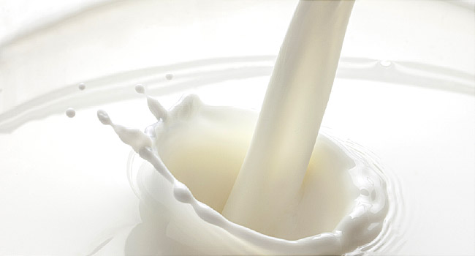
DERS 3 Sütün Kimyasal Bileşimi (SÜTÜN PROTEİNLERİ)
GKK201 SÜT VE SÜT ÜRÜNLERİ ANALİZLERİ–I
Dr. Öğr. Üyesi Gülten ŞEKEROĞLU

Slide 2
SÜT PROTEİNLERİ
Proteinler, amin (NH₂) ve karboksilli (COOH) asit içeren aminoasitlerden oluşan yüksek molekül ağırlığına sahip maddelerdir. Aminoasitler birbirlerine peptid, disülfid, iyon bağları ve hidrojen köprüsü ile bağlanarak, peptidleri, polipeptidleri ve proteinleri oluşturur.
İnek sütünde %3,0-3,6 oranında protein bulunur. İnek sütü kuru maddesinin yaklaşık 1/4 ü proteindir.
Süt proteinleri beslenme açısından aaşağıdaki belirtilen nedenlerden dolayı önemlidir:
1-Süt proteinlerinin yapısında elzem aminoasitler bulunur.
2-Yapılan çalışmalar süt proteinlerinin özellikle spocularda, yaşlılarda kas kazanımının artırılması ve kasların güçlendirilmesine ilişkin etkisi olduğunu göstermiştir.
3-Çocuklarda büyüme ve gelişme döneminde önem taşır.

Slide 3
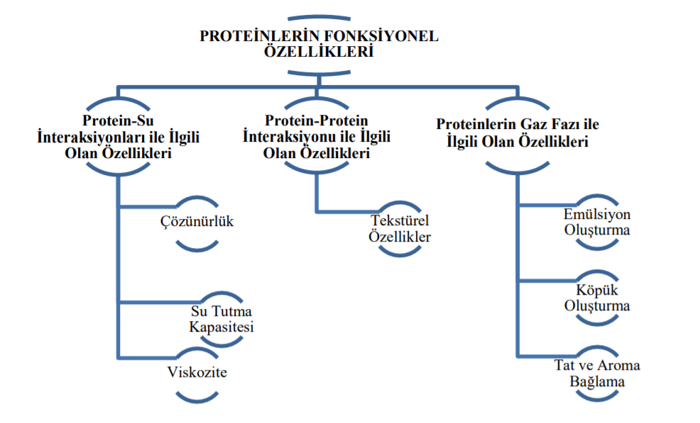
Süt proteinlerinin fonksiyonel özellikleri;
a-protein-su interaksiyonu,
b-protein-protein interaksiyonu
c-proteinlerin gaz fazı ile ilgili özellikleridir.

Slide 4
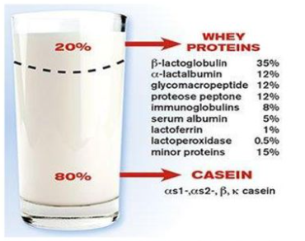
Süt proteini homojen yani tek bir tür protein değildir, proteinlerin karışımı halindedir.
Süt proteinleri kompleks bir karışım halindedirler, saf bileşenler halinde ayrıştırılmaları bu yüzden oldukça zordur.
Süt proteinleri 2 grup halinde incelenir.
1-Kazein
2-Serum proteinleri
a-albumin (laktalbumin)
b-globulin (immunglobulinler)
c-proteoz-peptonlar

Slide 5
1-Kazein
-Doğada sadece sütte bulunur.
-Süt proteinlerinin yaklaşık %80 lik kısmını oluşturur ve en önemli fraksiyonudur.
-Kazein sütte misel adı verilen parçaçıklar halindedir. Kazein misellerinin yaklaşık %93 ü kazeindir. Geriye kalan kısım ise, kalsiyum, magmezyum, sodyum, potasyum, fosfat ve sitrat gibi maddelerden oluşur. -Miktarı en fazla olan fosfat ve kalsiyumdur. Bunlar kolloidal kalsiyum fosfat formunda bulunur.
-Kazein bu maddelerle bir kompleks oluşturur. Bu komplekse
Kalsiyum kazeinat-fosfat veya kalsiyum-fosfokazeinat adı verilir.
Bundan dolayı kazein, fosfoprotein olarak da nitelendirilir.
-Kazein miselleri 10-15 nm çapında alt miseller kompleksinden oluşur. Bu alt miseller kazeinin yapıtaşlarıdır. Birbirlerine yakın olan alt miseller arasında iyonik bağlar ile kalsiyum köprüleri oluşur. Bunun sonucunda negatif yükteki azalma, hidrofobik interaksiyonları daha da güçlendirir.

Slide 6
Kazein misellerin yapısı

Slide 7
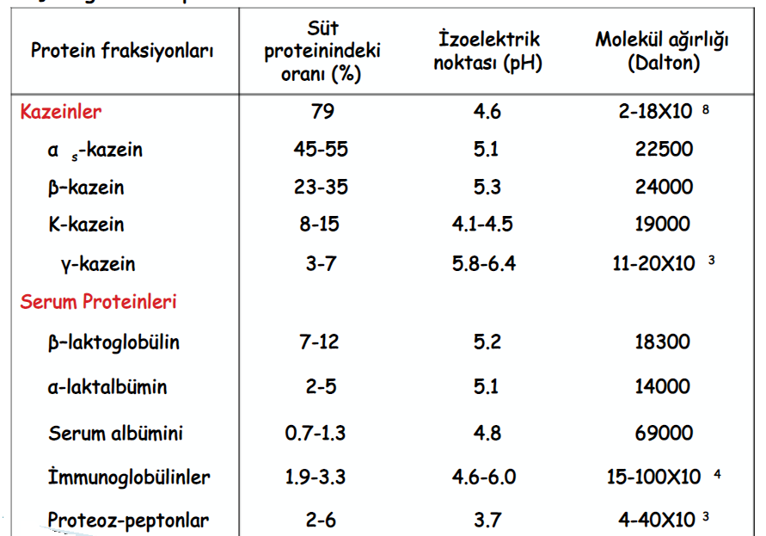
Bir kazein miseli, α-kazein, β-kazein, Ƙ-kazein, Ƴ-kazein gibi bileşenlerden oluşur.
Tablo: Süt proteinin önemli fraksiyonları

Slide 8
KAZEİNİN ASİT ETKİSİYLE PIHTILAŞTIRILMASI
Kazein miselleri, asit etkisiyle pıhtılaşır.
Kazein ortam pH değişiminden oldukça çok etkilenir.
Sütte laktik asit miktarı artınca, kazein kompleksinden kalsiyum ve fosforun önemli bir kısmı çözünerek ayrılır. Sonrasında kalsiyum kazeinat kolloidal durumunu koruyamaz yani çözelti halinden jel haline geçer. Böylece çöken asit kazein, çözünen kalsiyum laktat ve kalsiyum fosfat oluşur.
Bu asit etkisiyle sütün pıhtılaştırılmasıdır. Yoğurt ve fermente süt ürünleri üretiminde kazeinin asit etkisiyle pıhtılaştırılmasından yararlanılır. Tekrarlayacak olursak;
Ortamın pH’sı 5.7-5.8 olduğunda kolloidal kalsiyum fosfatın yaklaşık % 50’si misellerden ayrılır. Bu aşamadan sonra, misel yapısındaki parçalanmalar nedeniyle, sütün reolojik niteliklerinde meydana gelen değişmeler gözlenebilir. Asitliğin artması esnasında, misellerde ve kazeinlerin dördüncü yapılarında önemli değişmeler olur, pH 4.8 civarına düştüğünde demineralizasyon hemen hemen tamamlanır, pH değerinin 4.6’ya, yani izoelektrik noktasına dönüşmesiyle yükün nötürlenmesi ve hidratasyonun (su içeriğinin) önemli ölçüde azalması, kazeinin kolloidal durumunu kaybederek çökmesine neden olur. Oluşan pıhtı, bir asit pıhtısı olup, önemli ölçüde yapıları değişmiş ve demineralize olmuş alt-miseller (sub-micelles) ve bunların arasına hapsedilmiş su fazından oluşan bir protein ağı niteliği taşır. Oldukça kırılgan bir yapı gösteren asit pıhtısında kazein, misellerdeki kompleks yapısını kaybetmiş durumdadır. Sıcaklık artışı pıhtılaşmayı kolaylaştırır.
Bu olay aşağıdaki şekilde gösterilebilir:
Kalsiyum kazeinat fosfat kompleksi + laktik asit → Asit kazein jeli + kalsiyum laktat + kalsiyum fosfat
(çözünmez) (çözünür) (çözünür)

Slide 9
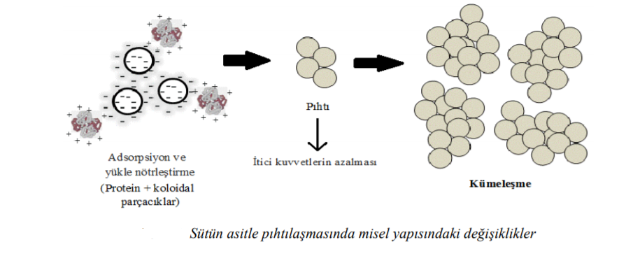

Slide 10
Kazeinin rennin enzimiyle pıhtılaşması
Dünyadaki peynirlerin yaklaşık % 75’i sütün proteolitik enzimlerle pıhtılaştırılmasıyla elde edilmektedir. Bitkisel, hayvansal ve mikrobiyal kaynaklardan sağlanan enzimler kazeinin pıhtılaştırır. Bunlardan en yaygın kullananı, buzağı, oğlak ve kuzu şirdeninden elde edilen rennet (rennin veya kimozin) enzimidir.
Sütün enzimle (peynir mayası) ile pıhtılaşması üç aşamada geçekleşir: 1- enzimatik aşama,2 - agregasyon (kümeleşme) aşaması 3- jelleşme aşaması

Slide 11
Enzimatik aşamada K-kazein, peynir mayasındaki asit proteazlar (rennin) tarafından sınırlı bir proteoliz ile fenilalanin-metiyonin arasındaki bağından parçalanarak para-kazein ve kazeinomakropeptit (glikomakropeptit) olmak üzere iki kısma ayrılır. Bunlardan para-K- kazein oldukça hidrofobik olup miseller üzerinde tutulur. Kazeinomakropeptit ise, hidrofilik olup, misellerden ayrılarak seruma geçer. Bu durum, K-kazeinin misel stabilitesi üzerindeki koruyucu etkisinin kaybolmasına ve pıhtılaşma için bir zeminin oluşmasına neden olur.
Misellerdeki K-kazeinin en azından %85’i enzim etkisiyle parçalandıktan sonra, stabiliteleri bozulan kazein misilleri, iyon halinde kalsiyum varlığında, birbirleriyle birleşerek gözle görülebilir pıhtılar oluştururlar. Bu bir agregasyon (kümeleşme) olayıdır.
Kümeleşen kazein miselleri birleşmeye devem ederek daha büyük partikülleri, bunlar da bir protein ağını, yani protein jelini oluşturur. Bu aşama da jelleşme aşamasıdır

Slide 12
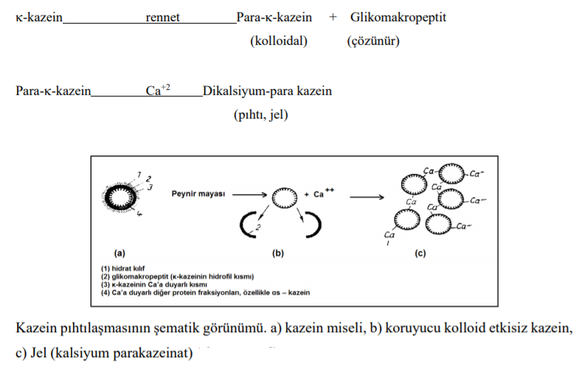

Slide 13
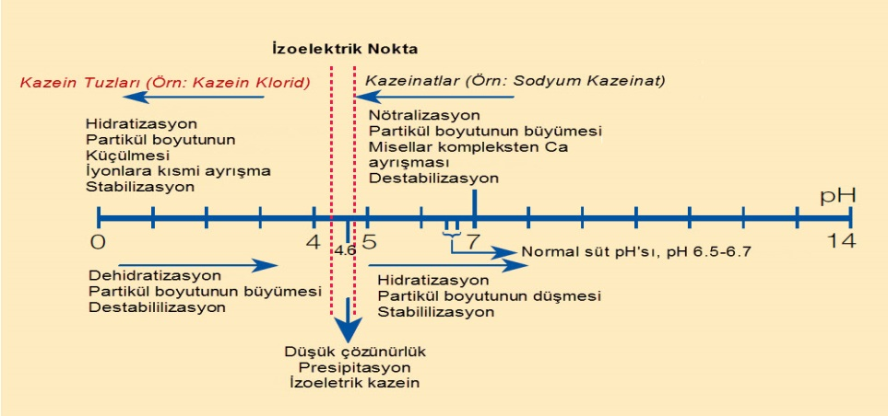
Asidik ve alkali ortamda kazeinin davranışı

Slide 14
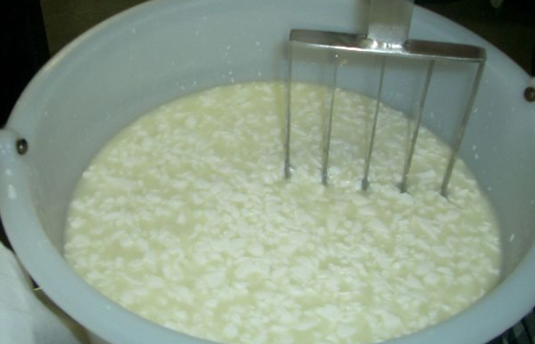
SERUM PROTEİNLERİ
-Yağsız sütten kazeinin uzaklaştırılmasından sonra geriye kalan proteinlere «SÜT SERUMU» veya «SERUM PROTEİNLERİ» adı verilir. Süt serumu içerinde yaklaşık %0,7 oranında protein bulunur. Peynir yaparken peynir suyunda kaldıkları için, peynir suyu proteinleri adını alırlar.
Ancak peynir suyunda sadece peynir suyu proteinleri değil, peynir mayası tarafından parçalandıkları için glikomakropeptidler de bulunur.
Peyniraltı suyu proteini, genellikle süt serum proteinlerine verilen addır fakat, teknik olarak sadece peynir yapımı esnasında elde edilen peyniraltı suyunda bulunan proteinleri içerir. Yağsız süt, inorganik asit eklenerek kazeinden arındırıldığı zaman, arta kalan protein grubu süt serum proteinleri olarak adlandırılır. Bunlar ortak isimden dolayı ‘gerçek' peyniraltı proteinlerine çok benzerler.
Serum proteinleri kazeine oranla daha fazla esansiyel aminoasit içerirler. Bu nedenle serum proteinleri beslenme fizyolojisi açısından oldukça önemlidir
Çökelek (lor) oluşumu ve
peyniraltı suyu proteini

Slide 15
Serum Proteinleri 3 grupta incelenir:
1-Albumin (laktalbumin)
2-Globulin (immunglobulinler)
3-Proteoz-peptonlar
Serum proteinlerinin yapılarındaki aminoasitler birbirinden farklıdır. Bu da tayinlerinde işe yarar.
-Serum proteinleri ısıl işlemlerden etkilenirler. Sıcaklık uygulaması sonucu oluşan pıhtı çok incedir ve Ca₃(PO₄)₂ ile birleşerek ısıtıcıların duvarında birikir. Buna SÜTTAŞI adı verilir. Kazein molekülleri tarafından kuşatılmıştır.
Laktalbuminlerin, α-laktalbumin, β-laktalbumin ve kan serumu albumini olmak üzere 3 farklı fraksiyonu vardır.
α-laktalbumin, peynir suyunda %20-25 oranında bulunur. Yapısındaki aminoasitler lösin, aspartik asit, sistin ve lisindir. Biyolojik değeri yüksektir. Peynir mayasının laktalbumin üzerine etkisi yoktur. Bu yüzden peynir yapımında pıhtıya geçmez ve peynir suyunda globulinle beraber kalır. Laktalbumin sıcaklığa karşı duyarlıdır. Sıcaklığın etkisiyle pıhtılaşması peynir yapımında sorun yaratır. Çünkü denatüre olan laktalbumin, kazein miselleri üzerine yerleşir ve peynir mayasının kazeine etkisini engeller. Bu yüzden peynir yapılacak sütler çok yüksek sıcaklığa ısıtılmamalıdır. Ancak laktalbumin bu özelliğinden Mysost, Geitost, Mesost yani lor tipindeki peynirlerin üretiminde faydalanılır.

Slide 16
β-laktalbumin, peynir suyu proteinlerinin %50-60 ını oluşturur. Lisin ve lösin gibi aminoasitler açısından zengindir.
İmmunglobulinler; Süt proteinin ortalama %2 sini (min %1, max %4) ve serum proteinlerinin %12 sini oluştururlar.
-Kolostrum proteini olarak da bilinir, çünkü ağız sütünde miktarı yüksektir. İmmun sistemi (bağışıklığı) güçlendirmektedir,.
-Peynir mayası ve asitlere karşı dayanıklı iken sıcaklıktan etkilenir. O yüzden peynir yaparken, peynir kitlesinde kalmaz ve laktalbumin ile birlikte peynir suyuna geçerler.

